Slide 1








(!Voltealo Positivamente!)
Cuatro pasos de apoyo para ayudar a niños a que aprendan sobre sus sentimientos, obtengan autocontrol, y disminuyan los comportamientos desafiantes.
Agradecimiento especial para:

Slide 2
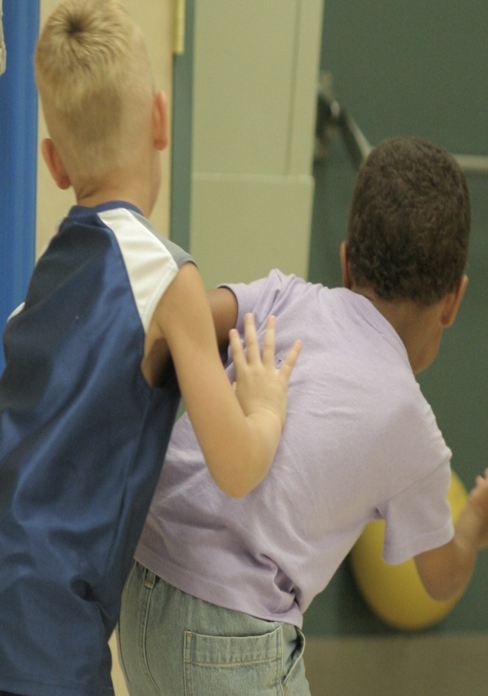

FLIP IT puede ser utilizado para:
Intervenciones dirigidas hacia un niño que se encuentre demostrando preocupaciones específicas de comportamiento
O
leves desafíos y conflictos diarios ya sea con uno, o con múltiples niños.
2

Slide 3
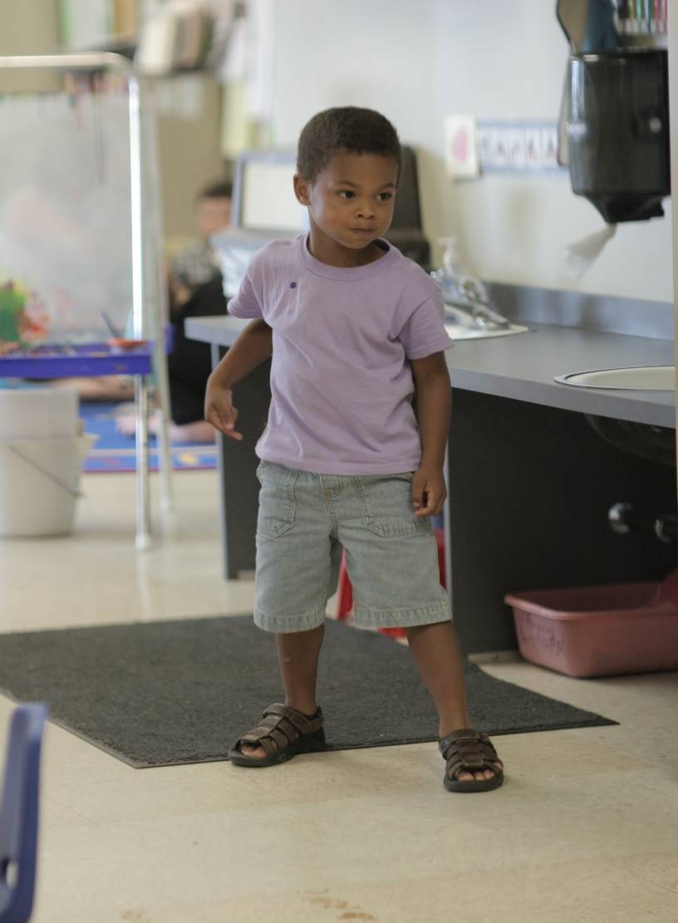
FLIP IT es:
Práctica óptima simplificada
Basado en fortalezas
Sentido común
Efectivo
Portátil
Fácil de recordar
Fácil de compartir
Aplicable en una variedad de situaciones
Cuatro pasos simples
2
FLIP IT ® Devereux Center for Resilient Children 2017

Slide 4
FLIP IT los 4 pasos
1. FEELINGS (SENTIMIENTOS): Hable gentilmente con los niños sobre sus sentimientos, y sobre lo que usted está viendo y escuchando como resultado de sus emociones. Ayude a los niños a identificar a la raíz de los sentimientos que están causando el comportamiento.
2. LIMITS (LIMITES): Recuérdele a los niños sobre los límites positivos y las expectativas que usted tiene con respecto a su comportamiento. Límites afectuosos y simples ayudan a rodear a los niños con un sentido de consistencia, seguridad y confianza.
3. INQUIRIES (PREGUNTAS): Aliente a los niños a pensar sobre las soluciones para sus desafíos. Haga preguntas que promuevan las habilidades para resolver problemas y las de sobrellevar las cosas sanamente. Las preguntas invitan a los niños a pensar, aprender y a obtener autocontrol.
4. PROMPTS (SUGERENCIAS): Proporcione pistas, señales y sugerencias creativas para los niños que están teniendo dificultades para resolver problemas. Las ideas entusiastas y brillantes pueden guiar el camino hacia mejores habilidades para la resolución de problemas.
3

Slide 5
Pasos
F
I
P
L
Paso 1
“Feelings”
(Sentimientos)
Paso 2
Límites
Paso 3
“Inquiries”
(Preguntas)
Paso 4
“Promts”
(Sugerencias)
2
FLIP IT ® Devereux Center for Resilient Children 2020

Slide 6

FLIP IT Prerrequisitos
Relaciones, empatía e “ICK” (una forma de disgusto)
6
FLIP IT ® Devereux Center for Resilient Children 2020

Slide 7
Las relaciones son la fundación
FLIP
IT
Relaciones
Relaciones
Relaciones
Relaciones
Cada estrategia solamente es tan buena como la relación sobre la que fue edificada.
6
FLIP IT ® Devereux Center for Resilient Children 2020

Slide 8
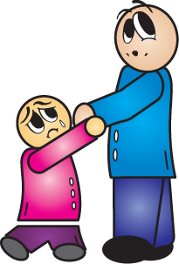
FLIP IT y las relaciones
Nosotros aprendemos mejor de aquellas personas que nos hacen sentir seguros, valorados y comprendidos.
Para un niño, FLIP IT es el proceso en donde aprende sobre sentimientos, y habilidades sanas para sobrellevar situaciones, y este aprendizaje deberá ser facilitado por un adulto de confianza
6
FLIP IT ® Devereux Center for Resilient Children 2020

Slide 9
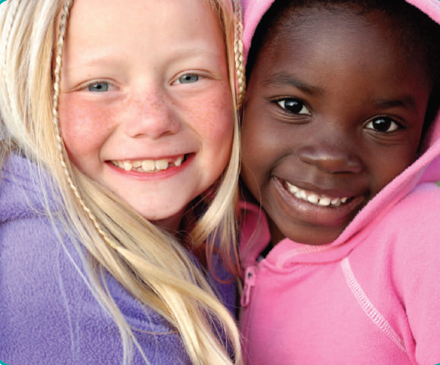
Empatia
Empatía es la habilidad de ver y sentir desde la perspectiva de otra persona.
Empatía es la habilidad de ver y sentir desde la perspectiva de otra persona.
Mostrarle empatía a un niño es el primer paso para enseñarle al niño como tener empatia hacia los demás.
Empatía es la habilidad de respetar un problema al tamaño de un niño.
6
FLIP IT ® Devereux Center for Resilient Children 2020

Slide 10

Entendiendo “ICK”
(una forma de disgusto)
ICK se refiere a la negatividad o los factores de riesgo en la vida de un individuo. “ICK” incluye factores dentro de nosotros mismos, nuestras familias, y nuestros ámbitos, los cuales nos hacen sentir mal y menos capaces de manejar nuestros desafíos.
9
FLIP IT ® Devereux Center for Resilient Children 2020
Notes:
(SLIDE 2 of 4)
(Read Slide)
Text Summary:
What is ICK?
ICK refers to the negativity or risk factors in an individual’s life. ICK includes factors within ourselves, our families, and our environment that make us feel bad and less able to handle challenges.

Slide 11
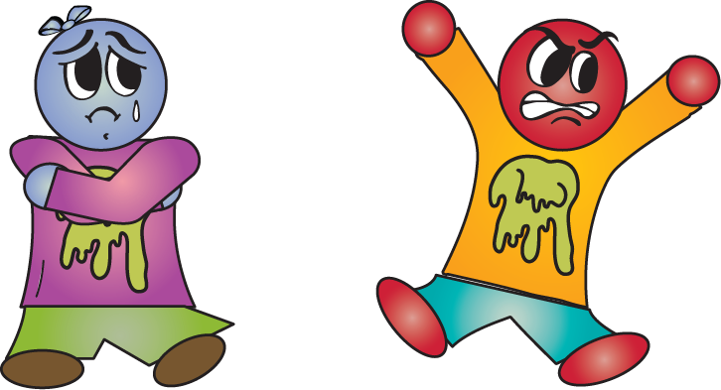
Cuando los niños reaccionan al “ICK” en sus vidas, ellos a menudo “FLIP IN” (VOLTEAN sus sentimientos hacia DENTRO) o “FLIP OUT” (VOLTEAN sus sentimientos hacia AFUERA)
FLIP INs (VOLTEARSE DENTRO) suceden cuando los sentimientos se quedan dentro y no son expresados.
FLIP OUTs (VOLTEARSE AFUERA) suceden cuando los factores negativos que los niños sienten por dentro salen y son expresados de manera no sana y destructiva
10
FLIP IT ® Devereux Center for Resilient Children 2012
FLIP IT ® Devereux Center for Resilient Children 2020
Notes:
(SLIDE 1 of 2)
(Read Slide)
Text Summary:
When children react to the ICK in their lives, they often FLIP IN or FLIP OUT.
FLIP INs happen when feelings stay inside and are not expressed. FLIP OUTs happen when the negative factors children feel on the inside comes out in unhealthy or destructive ways.

Slide 12

Paso 1 - Sentimientos
Comience el proceso de FLIP IT con el Paso 1 – Sentimientos. Hable suavemente con los niños sobre sus sentimientos, y de lo que usted esta viendo y escuchando como resultado de sus emociones. Ayude a los niños a identificar la raíz de los sentimientos que están causando el comportamiento.
13
FLIP IT ® Devereux Center for Resilient Children 2020

Slide 13
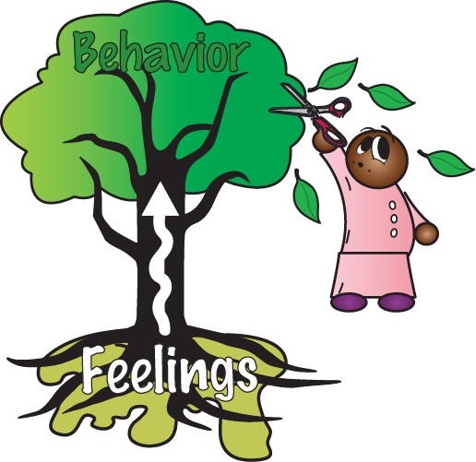
Comportamiento
Tristeza
Sentimientos
Miedo
Ira
Frustración
Si abordamos el comportamiento sin abordar la raíz de los sentimientos, el ICK seguirá creciendo, y el comportamiento negativo volverá a ocurrir.
14
FLIP IT ® Devereux Center for Resilient Children 2020

Slide 14
Ejemplos de frases para introducir SENTIMIENTOS:
“Ya veo que tu estás _____. Me pregunto si te estás sintiendo _____.”
“Guau, realmente se ve que te sientes_____.”
“Yo note que estás_____ ¿Qué es lo que está sucediendo por dentro?”
“Tu cuerpo se esta poniendo ansioso. ¿Te estás sintiendo nervioso?”
“Siento mucho que te estés sintiendo tan _____.”
“¿Qué es lo que estás sintiendo?”
“Señala a la carita que describe como te estás sintiendo.”
17
FLIP IT ® Devereux Center for Resilient Children 2020

Slide 15

Paso 2 - LÍMITES
Una vez que usted haya hablado con el niño sobre lo que este está sintiendo, proceda cuando sea necesario al Paso 2 - LIMITES. Recuérdele a los niños sobre los límites positivos y las expectativas que usted tiene con respecto a su comportamiento. Límites afectuosos y simples ayudan a rodear a los niños con un sentido de consistencia, seguridad y confianza.
23
FLIP IT ® Devereux Center for Resilient Children 2020

Slide 16
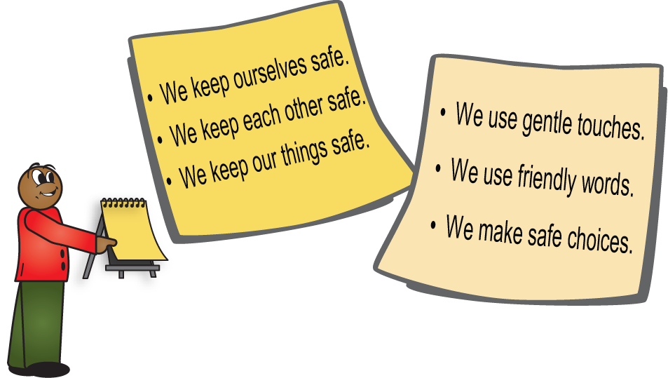
Nosotros nos mantenemos seguros.
Nosotros nos mantenemos seguros os unos a los otros.
Nosotros mantenemos nuestras cosas seguras.
Utilizamos toques gentiles.
Utilizamos palabras amistosas.
Escogemos opciones seguras.
Los límites pueden ayudar a guiar a los niños hacia comportamientos y opciones saludables, seguros y positivos. Los límites amorosos les dicen a los niños lo que usted espera, lo que es aceptable y cómo mantenerse a salvo (por ejemplo, "Mantenemos conduciendo nuestros autos en el suelo" o "Nos mantenemos seguros unos a otros").
24
FLIP IT ® Devereux Center for Resilient Children 2020

Slide 17

Ejemplos de frases para introducir Sentimientos + LIMITES:
"Te escuche diciendo palabras hostiles. Me pregunto si te estás sintiendo_________. Nosotros aquí usamos palabras amigables.“
"Guau, realmente se ve que tú te estás sintiendo_______. Nosotros nos mantenemos seguros."
“Tu cuerpo se esta poniendo ansioso. ¿Te estás sintiendo nervioso? Está bien sentirse nervioso.”
“Siento mucho que te estés sintiendo tan _____. Nosotros utilizamos toques suaves aquí.”
“Veo que estas emocionado(a) con nuestra visita, y estás corriendo alrededor del cuarto. Nuestra regla es la de sentarnos en un círculo.”
27
FLIP IT ® Devereux Center for Resilient Children 2020
Notes:
(Note to Trainer – The “How To” section is made easier by sharing sample lead-in phrases.)
Additional Comments:
This slide provides sample lead-in phrases to address a child’s feelings before quickly establishing a limit.
While you are the BEST person to come up with a limits lead-in phrase, these may come in handy when you are first learning to do this step.
Choose some samples you like and make them your own.
(Read Slide)
Text Summary:
“I hear you saying unfriendly words. I wonder if you are feeling _____. We use friendly words here”
“Wow, it really looks like you are feeling _____. We keep each other safe.”
“Your body is getting antsy. Are you feeling nervous? It’s okay to feel nervous.”
“I’m so sorry you are feeling so _____. We use gentle touches here.”
“I see you are excited about our visitor and you are running in the room. Our rule is to sit at circle.”

Slide 18

Paso 3 - Preguntas
Una vez que haya hablado con el niño sobre sentimientos y límites, avance hacia el Paso 3 – PREGUNTAS. Aliente a los niños a pensar sobre las soluciones para sus desafíos. Haga preguntas que promuevan las habilidades para resolver problemas y las de sobrellevar las cosas sanamente. Las preguntas invitan a los niños a pensar, aprender y a obtener autocontrol.
33-34
FLIP IT ® Devereux Center for Resilient Children 2020

Slide 19
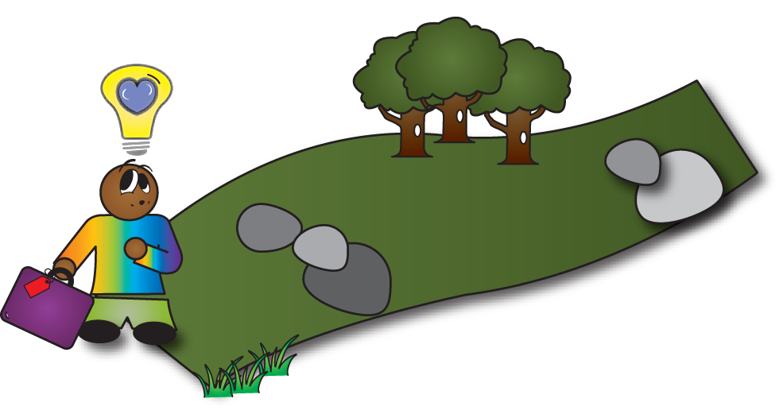
Con el fin de ayudar a los niños a aprender a pensar y hacerle frente a los momentos desafiantes, debemos darles la oportunidad de resolver el problema por su cuenta.
34
FLIP IT ® Devereux Center for Resilient Children 2020

Slide 20
Ejemplos de frases para introducir PREGUNTAS:
" ¿Cómo crees tú que nosotros podemos arreglar esto?"
"¿Qué podríamos hacer en vez de esto?"
"¿Hay alguna otra manera?"
"¿Cómo podemos hacer esto más fácil?"
"¿Qué otra cosa podríamos hacer para llegar ahí?"
"¿Cuál sería una manera amigable en la que tú podrías...?"
"¿Qué es lo que vamos a hacer para que esto funcione?"
"¿Cómo podríamos hacer esto divertido?”
37
FLIP IT ® Devereux Center for Resilient Children 2020

Slide 21

Paso 4 - Sugerencias
Si el niño está teniendo dificultades resolviendo problemas después de que usted ha hablado con este sobre sentimientos y límites, y usted ha hecho una pregunta, avance hacia el Paso 4 – SUGERENCIAS. Proporcione pistas, señales y sugerencias creativas para los niños que están teniendo dificultades para resolver problemas. Las ideas entusiastas y brillantes pueden guiar el camino hacia mejores habilidades para la resolución de problemas.
42
FLIP IT ® Devereux Center for Resilient Children 2020

Slide 22


Las son señales creativas, pistas y sugerencias para ayudar a los niños a encontrar su propia respuesta. Trate...
Compartir ejemplos personales (por ejemplo, "Cuando me enojo me gusta garabatear en papel").
Sugerencias (por ejemplo, "Puedes intentar usar cinta adhesiva para volver a armar eso").
Preguntas capciosas (por ejemplo, "Hmm, me pregunto si podríamos intentar caminar hacia atrás").
Opciones positivas donde ambas opciones son deseables (por ejemplo, "Podrías intentar calentar tus guantes en el calentador o dejarme ponerlas en la secadora").
Use las fortalezas e intereses del niño para despertar su creatividad (por ejemplo, "¿Podemos tocar algo de música mientras usted limpia para que sea más divertido?")
42
FLIP IT ® Devereux Center for Resilient Children 2020

Slide 23
Ejemplos de frases para introducir Preguntas + SUGERENCIAS:
"¿Cómo pensamos que podemos arreglar esto? ¿Qué puedo yo sacar de mi escritorio para ayudarnos a volver a armarlo?"
"¿Qué piensas que podrías hacer en lugar de esto? Nosotros podríamos leer o buscar tesoros en el cuarto."
"¿Hay alguna otra manera? Apuesto a que podríamos pensar en otra manera para poder hacer eso más fuerte con más, ¿mmmm... Más que?"
"¿Qué otra cosa podríamos hacer para llegar ahí? ¿Podríamos caminar hacia atrás, o brincar sobre un solo pie?"
"¿Cuál sería una manera amigable en la que nos podríamos preguntar? ¿Tal vez en una voz más baja?"
"¿Cómo podríamos hacer esto más divertido? ¿Podríamos encontrar una roca, una hoja y una flor para traerlas aquí al cuarto?"
45
FLIP IT ® Devereux Center for Resilient Children 2020

Slide 24
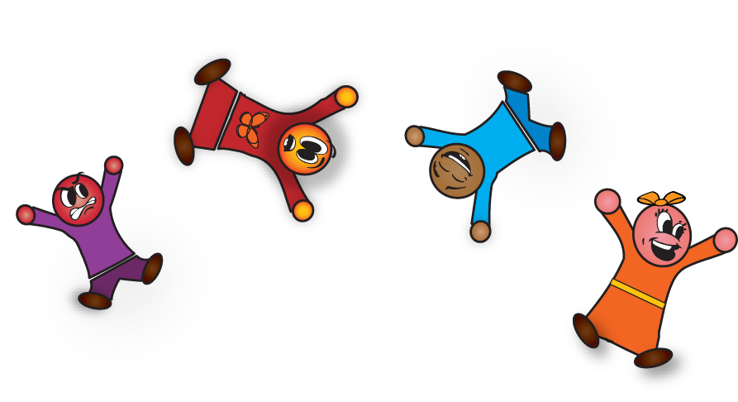
Los niños que son "FLIPPED" (VOLTEADOS) frecuentemente, se vuelven solucionadores de problemas con conciencia emocional, los cuales desarrollan habilidades sanas para sobrellevar situaciones las cuales les van a durar toda la vida.
FLIP IT ® Devereux Center for Resilient Children 2020

Slide 25

Gracias
(!Voltealo Positivamente!)
Cuatro pasos de apoyo para ayudar a niños a que aprendan sobre sus sentimientos, obtengan autocontrol, y disminuyan los comportamientos desafiantes.

